Slide 1
Cách lựa chọn và các hư hỏng của tụ điện
1. Khái quát về tụ
2. Lựa chọn cho một số mạch
3. Hư hỏng tụ thường gặp

Slide 2
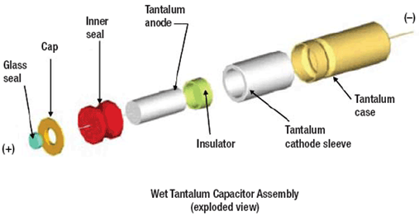
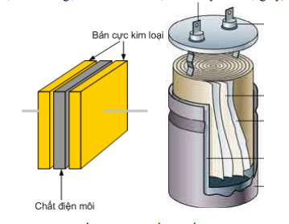
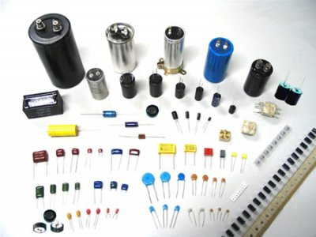
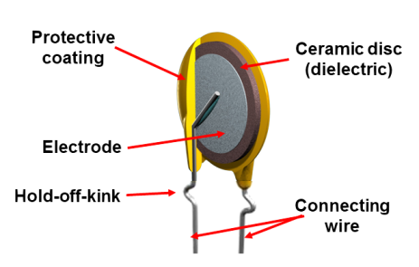
1. Khái quát về tụ
1.1. Cấu tạo của tụ điện
c.
a.
b.
d.
C = ξ . S / d
Trong đó:
ξ – hằng số điện môi
S – diện tích bản cực
d- khoảng cách bản cực
e.

Slide 3
1. Khái quát về tụ
1.2. Điện dung và ký hiệu của tụ điện
Điện dung : Là đại lượng nói lên khả năng tích điện trên hai bản cực của tụ điện, điện dung của tụ điện phụ thuộc vào diện tích bản cực, vật liệu làm chất điện môi và khoảng cách giữ hai bản cực theo công thức
C = ξ . S / d
Trong đó :
C : là điện dung tụ điện , đơn vị là Fara (F)
ξ : Là hằng số điện môi của lớp cách điện.
d : là chiều dày của lớp cách điện.
S : là diện tích bản cực của tụ điện.
Điện dung của điện trường C = Q/U

Slide 4
1. Khái quát về tụ
1.3 Tích lũy năng lượng của tụ:
Nếu coi tụ điện là một kho chứa năng lượng điện, thì năng lượng được tích trong tụ là
$E=\frac{C.U^{2}}{2}$
Khi tụ điện được mắc trong mạch điện xoay chiều, tần số f thì mức hạn chế dòng điện hay còn gọi là dung kháng của mạch là:
$X_{C}=\frac{1}{2.π.f.C}$
Khi tụ điện mắc trong mạch có dòng điện biến thiên thì điện áp ytreen tụ là:
$U_{C}=\frac{1}{C}.\int{i.dt}$

Slide 5
1. Khái quát về tụ
1.4. Phân loại tụ điện
1.4.1 Tụ không phân cực. (Tụ giấy, Tụ gốm, Tụ mica)
1.4.2 Tụ có phân cực (Tụ hoá)
1.4.3 Tụ xoay

Slide 6
2. Lựa chọn tụ
2.1 Thông số cơ bản cho lựa chọn tụ
Lựa chọn tụ điện phù hợp không dễ dàng do nhiều chủng loại và phản ứng của chúng. Tuy nhiên, tụ điện là một thành phần có thể giải quyết nhiều vấn đề EMC.
Các thông số chính để lựa chọn tụ:
Điện dung
Điện áp,
Nhiệt độ làm việc
Tuổi thọ của tụ
Trở kháng nối tiếp ESR
Dòng nhấp nhô (tụ hóa)

Slide 7
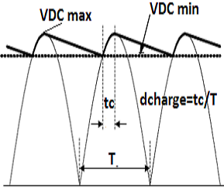
2. Lựa chọn tụ
2.2 chọn tụ cho các mạch không PFC
$$C_{in}=\frac{2.W_{in}}{V_{DC\min{pik}}^{2}−V_{DC min}^{2}}$$
Trong đó:
W_{in} = P_{in max}.T_{D}
Trong đó:
W_{in} – năng lượng xả tụ
P_{in max} – Công suất đầu vào lớn nhất
$T_{D}=0,005\left(1+\frac{arsin\frac{V_{DC min}}{V_{DC\min{pik}}}}{\frac{π}{2}}\right)$

Slide 8
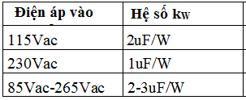
2. Lựa chọn tụ
2.2 chọn tụ cho các mạch không PFC
Nhiều nhà chế tạo cho công thức kinh nghiệm lựa chọn tụ [Fl.4]
C_{in} = k_{w}.P_{in}
Trong đó:
C_{in} – điện dung tụ lọc nguồn một chiều trước khi vào mạch flyback (điện dung tụ sau chỉnh lưu)
k_{w} - hệ số lựa chọn điện dung theo kinh nghiệm theo bảng bên
P_{in} = P_{o}/η – công suất đầu vào xoay chiều

Slide 9
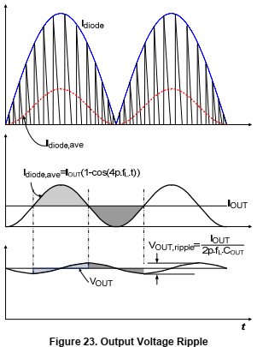
2. Lựa chọn tụ
2.3. Chọn tụ cho PFC
Trong đó:
ΔV_{OUT, RIPPLE} - nhấp nhô (riple) điện áp đầu ra từ đỉnh đến đỉnh.
I_{out} – dòng điện tải
f_{line} – tần số lưới điện

Slide 10
2. Lựa chọn tụ
2.3. Chọn tụ cho PFC
Nhấp nhô (riple) điện áp đầu ra gây ra bởi ESR của tụ điện điện phân không nghiêm trọng như các bộ biến đổi công suất khác vì điện áp đầu ra cao và dòng điện nhỏ. Do quá nhiều nhấp nhô (riple) trên điện áp đầu ra có thể gây ra quá điện áp sớm trong quá trình hoạt động bình thường, nên thông số kỹ thuật nhấp nhô (riple) từ đỉnh đến đỉnh phải nhỏ hơn 15% điện áp đầu ra danh định.

Slide 11
2. Lựa chọn tụ
2.3. Chọn tụ cho PFC
Cách khác xác định điện dung tụ
Trong đó:
C_{O.PFC} – điện dụng tụ đầu ra củ PFC
P_{OUT} - tổng công suất đầu ra danh nghĩa;
t_{HOLD} - thời gian cần thiết duy trì điện áp trên tải bằng tụ; và
V_{O.PFC, HLD} là điện áp đầu ra tối thiểu cho phép trong thời gian duy trì điện áp bằng tụ (điện áp thấp nhất trong thời gian xả tụ).

Slide 12
2. Lựa chọn tụ
2.3. Chọn tụ cho PFC
Cách khác xác định điện dung tụ
Trong đó:
P_{out} – công suất đầu ra
ΔV_{OUT, RIPPLE} - nhấp nhô (riple) điện áp đầu ra từ đỉnh đến đỉnh.
t_{HOLD} là thời gian cần thiết giữ điện áp; và
V_{OUT, MIN} là điện áp đầu ra tối thiểu trong thời gian duy trì điện áp bằng tụ.

Slide 13
2. Lựa chọn tụ
2.3. Chọn tụ cho PFC
Thông thường để giảm tổn hao trên tụ người ta hay mắc các tụ song song. Khi đó thông số ESR cần tính toán
DF - dissipation factor
Dòng điện trên tụ
Và công suất tổn hao trên tụ

Slide 14
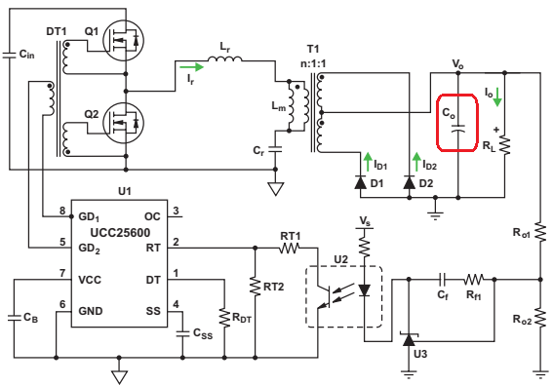
2. Lựa chọn tụ
2.4. Chọn tụ cho LLC

Slide 15
2. Lựa chọn tụ
2.4. Chọn tụ cho LLC
Trong một bộ biến đổi LLC, bộ lọc đầu ra có thể chỉ có tụ thay vì bộ lọc LC thấy trong hầu hết các bộ chuyển đổi điều chế độ rộng xung, mặc dù một bộ lọc LC nhỏ ở tầng sau có thể được lựa chọn. Nếu bộ lọc chỉ có tụ điện, chúng nên được chọn để cho phép dẫn dòng điện của chỉnh lưu qua tất cả các thành phần AC
Dòng điện chỉnh lưu cả chu kỳ là
$I_{CL}=I_{SW}≥\frac{π}{2.\sqrt{2}}.I_{O}$
Dòng điện trên tụ lọc đầu ra được tính
$I_{Co}=\sqrt{{\left(\frac{π}{2.\sqrt{2}}.I_{O}\right)}^{2}−I_{O}^{2}}=\left(\sqrt{\frac{π^{2}}{8}−1}\right).I_{o}$

Slide 16
2. Lựa chọn tụ
2.4. Chọn tụ cho LLC
Dòng điện trên tụ lọc thường có giá trị khá lớn, khi đó một tụ điện đơn sẽ không cho phép dòng RMS lớn như vậy, vì vậy nối song song các tụ thường được sử dụng trong thực tế. Tụ nhôm với công nghệ dẫn điện polymer có dòng điện định mức cao và điện trở tương đương thấp (ESR), làm nên chúng là một lựa chọn tốt.
Lựa chọn tụ xuất phát từ nhấp nhô điện áp đầu ra. Điện áp nhấp nhô (ΔV_{op-p}) là một hàm của dòng điện xoay chiều (chạy vào và ra khỏi các tụ điện trong mỗi chu kỳ chuyển mạch), nhân với các ESR tụ điện.
${\text{}V}_{o p−p}=\frac{π}{2}.I_{O}.R_{C}=\frac{π}{2}.I_{O}.ESR$

Slide 17
2. Lựa chọn tụ
2.4. Chọn tụ cho LLC
Từ công thức trên suy ra ESR tối đa của tụ cần có được tính
${ESR}_{max}=\frac{{∆V}_{O p−p}}{I_{CL pik}}=\frac{{∆V}_{O p−p}}{\frac{π}{4}.I_{O}.2}=\frac{{∆V}_{O p−p}}{\frac{π}{2}.I_{O}}$ (7.30a)
Tổn hao công suất trên tụ đầu ra
${P}_{C}=I_{Co rms}^{2}.ESR$
Như vậy, tụ đầu ra được chọn theo ESR từ các thông số nhấp nhô điện áp (ΔV_{o p-p}) và dòng điện chỉnh lưu đầu ra theo các bước:
1. Từ các thông số nhấp nhô điện áp (ΔV_{o p-p}) cần đạt được và dòng điện I_{O} đầu ra, tính điện trở tương đương ESR của tụ đầu ra bằng công thức (7.30a)
2. Tra catalo chọn tụ theo điện áp và ESR (thường cần một số tụ mắc song song).

Slide 18
2. Lựa chọn tụ
2.4. Chọn tụ cho LLC
Lưu ý:
Cùng một giá trị điện dung và điện áp nhưng mỗi tụ cụ thể của nhà cung cấp nào đó sẽ có giá trị ESR khác!
ESR thay đổi theo tần số, nó giảm khi tần số tăng. Tuy nhiên, từ khoảng 100kHz trở lên ESR hầu như không đổi

Slide 19
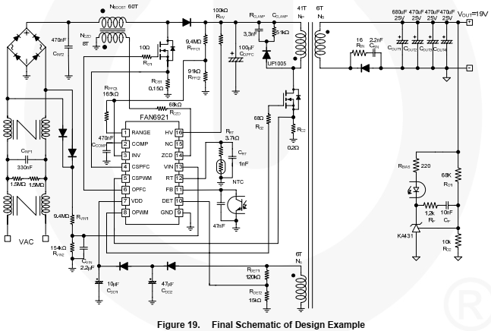
Ví dụ thực tế
AN6921

Slide 20
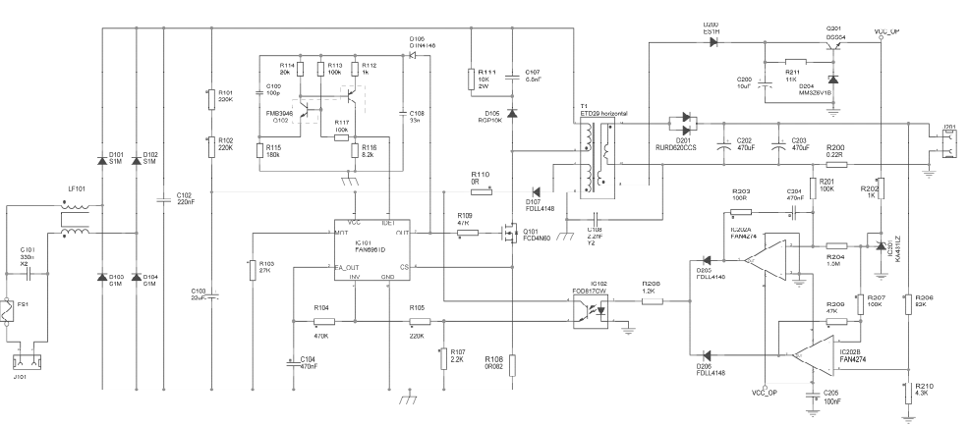
Ví dụ thực tế
Fl.6

Slide 21
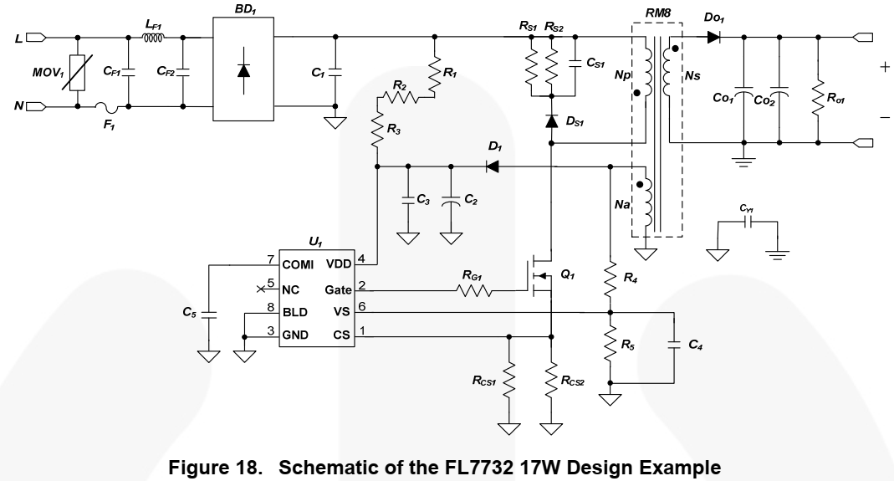
Ví dụ thực tế
Fl10

Slide 22
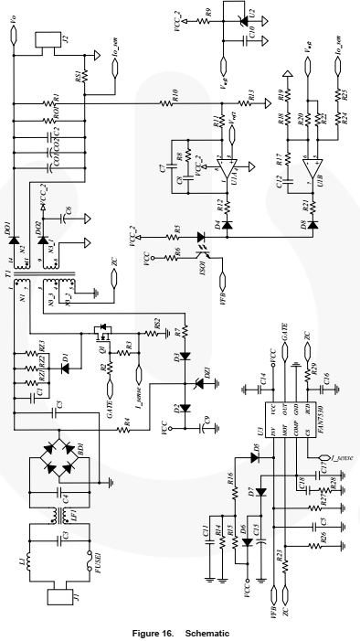
Ví dụ thực tế
Fl.2

Slide 23
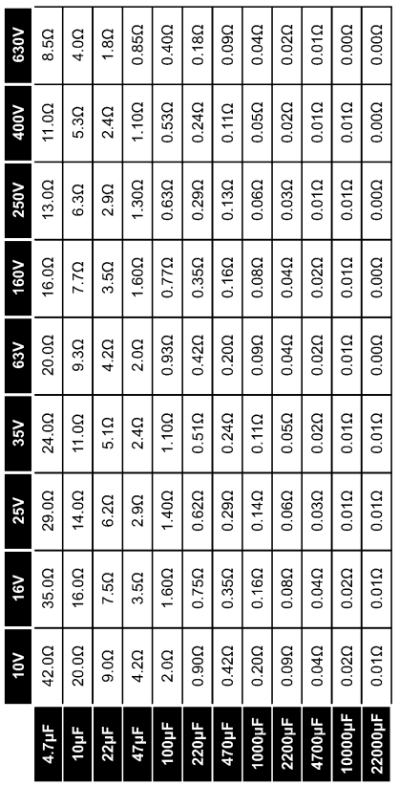
2. Lựa chọn tụ
Ví dụ về ESR của tụ

Slide 24
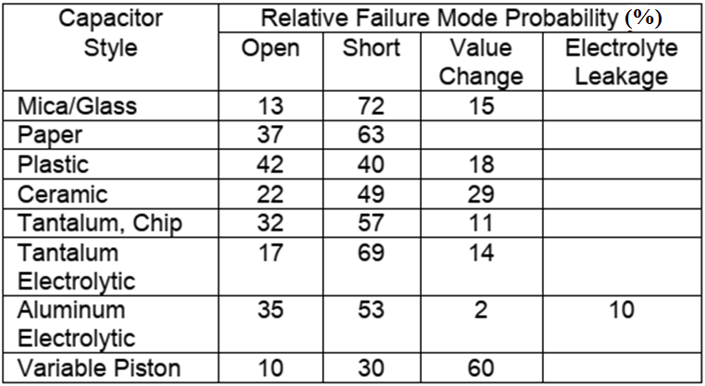
3. Những hư hỏng thường gặp
3.1 Những lỗi thường gặp đối với tụ điện
Thống kê trên trang [https://www.navsea.navy.mil/Portals/103/Documents/NSWC_Crane/SD-18/PDFs/Products/Capacitors/CapacitorsFailureRevA.pdf]. Cho thấy

Slide 25
3. những hư hỏng thường gặp
3.2 Hư hỏng do vận chuyển và lưu trữ
Tụ điện có nguy cơ hư hỏng trong vận chuyển hoặc thậm chí trong lưu trữ, trước khi chúng được lắp đặt.
Khi vận chuyển, việc xử lý thô có thể làm hỏng các hộp. Chúng có thể vô tình bị rơi, hư hỏng bằng xe nâng hoặc chỉ được lưu trữ không chính xác.
Đối với các tụ điện bên ở trong các hộp, có thể bị bẻ cong cong dây dẫn và các khoảng cách không đúng thông số kỹ thuật, cả hai đều là bất lợi.
Các tụ điện gốm, thời gian lưu trữ lâu có thể dẫn đến mất điện dung.

Slide 26
3. Những hư hỏng thường gặp
3.3 Hư hỏng do lắp ráp
Hàn cũng có thể quan trọng đối với các tụ nhôm. SMTs nhôm đang ở trên đỉnh của bảng mạch và được tiếp xúc với nhiệt trong quá trình hàn.
Nhiệt này, có lẽ sẽ là nhiệt độ cao nhất mà tụ điện sẽ tiếp xúc trong suốt cuộc đời của nó, có thể gây ra lỗi. Điều này đặc biệt khó khăn trong quy trình hàn RoHS (không có Pb), vì nhiệt độ hàn cao hơn và các tụ nhôm tiêu chuẩn có thể không chịu được chúng. Một số nhà sản xuất có tụ nhôm SMT phù hợp với nhiệt độ hàn cao hơn theo yêu cầu của các quy trình không có Pb.
Lắp ráp hoặc xử lý không chính xác tụ điện cũng có thể làm hỏng chúng. Các tụ điện lớn có thể được sử dụng không đúng cách như các tay cầm cho bo mạch, có thể gây hư hỏng bên trong.

Slide 27
3. Những hư hỏng thường gặp
3.4 Hư hỏng trong quá trình sử dụng
Thường thì tuổi thọ của tụ điện dài hơn bản thân ứng dụng.
Các cơ chế hỏng hóc trong các tụ điện thường gây ra bởi hiệu ứng hóa học của điện môi và là một hàm của thời gian nhiệt độ và mức điện áp. Quy trình suy thoái hóa chất theo thời gian, nhiệt độ tăng gấp đôi cho mỗi tăng 10⁰C (tức là, tỷ lệ hư hỏng ở 100⁰C sẽ gấp đôi tỷ lệ hư hỏng ở 90⁰C).
Một cơ chế hư hỏng điển hình đối với tụ điện phân nhôm là thông hơi an toàn. Mục đích của lỗ thông hơi an toàn là giải phóng áp suất bên trong và ngăn chặn các vụ nổ oxy và hydro tự do có thể xảy ra. Khi có hiện tượng hở lỗ thông hơi, chất điện phân bốc hơi, dẫn đến hư hỏng sớm do giảm điện dung và khả năng chịu điện áp của điện môi.
Hư hỏng khi điện áp quá cao, vì năng lượng tích lũy của tụ là E = CU²/2, điện áp cao quá năng lượng lớn quá dẫn đến nổ tụ.

Slide 28
3. Những hư hỏng thường gặp
3.5 Hư hỏng do năng lượng cao
Tụ phản ứng với năng lượng cao theo nhiều cách khác nhau. Trong hầu hết các trường hợp, tác động của sự gia tăng năng lượng thấp không nghiêm trọng. Ngược lại, tăng năng lượng cao trong hầu hết các tụ điện có thể nổ tụ.
Trong các tụ phim kim loại, sự gia tăng năng lượng thấp có thể làm giảm sự cách ly. Tuy nhiên, các thiết bị này cũng tự phục hồi, hạn chế đáng kể bất kỳ thiệt hại nào.
Nếu năng lượng cực kỳ cao, dòng điện cao có thể gây ra lỗi này bằng cách làm bay hơi kết nối giữa quá trình mạ kim loại và tiếp điểm xúc. Để tránh điều này, các tụ điện phim/foil với dU/dt vô hạn, hoặc các tụ kim loại cấu trúc nối tiếp phức tạp với dU/dt cao, nên được sử dụng trong các ứng dụng cao cấp.

Slide 29
3. Những hư hỏng thường gặp
3.6 Hư hỏng do nhiệt độ cao
Nhiệt độ là mối quan tâm lớn đối với bất kỳ tụ điện nào. Trên một bảng mạch, tụ điện không nên gắn gần nguồn nhiệt.
Điều này áp dụng cho hầu hết các tụ điện, nhưng đặc biệt là tụ nhôm. Một tấm chắn bức xạ giữa nắp và thành phần nóng ngăn cản thành phần nóng đẩy nhanh các cơ chế hỏng hóc, có thể chỉ đơn giản là tuổi thọ ngắn hơn (hoặc giảm thông số nhanh hơn), hoặc mở lỗ thông hơi giảm áp trong trường hợp cực đoan. Để tránh hư hỏng trong các ứng dụng nhiệt độ cao, nhà thiết kế nên sử dụng các tụ điện có tổn thất thấp hơn, kích thước lớn hơn hoặc nhiệt độ cao hơn.

Slide 30
3. Những hư hỏng thường gặp
3.7 Hao mòn
Vào lúc bắt đầu hoạt động của một phần tử, hư hỏng mỗi giờ rất thấp, nhưng chúng là ngẫu nhiên. Theo thời gian, hư hỏng tăng mỗi giờ và trở nên dễ dự đoán hơn. Cơ chế hao mòn đạt đến giới hạn khi mà sai thông số kỹ thuật cho ứng dụng.
Các thông số trôi khác nhau theo công nghệ và theo các điều kiện trong sử dụng.
Không có cơ chế hao mòn cho các tụ nhôm hoặc tantali, mà là một lợi thế lớn so với các tụ nhôm ướt. Gốm sứ sẽ bị mất điện dung do sự di chuyển của oxit.
Tụ phim sẽ có một số quá trình oxy hóa của các dây dẫn kim loại, làm tăng tổn hao. Đối với các polyme nhôm, trở kháng ESR tăng do suy thoái polyme. Đối với tụ điện điện phân, sẽ tăng ESR do mất điện giải

Slide 31
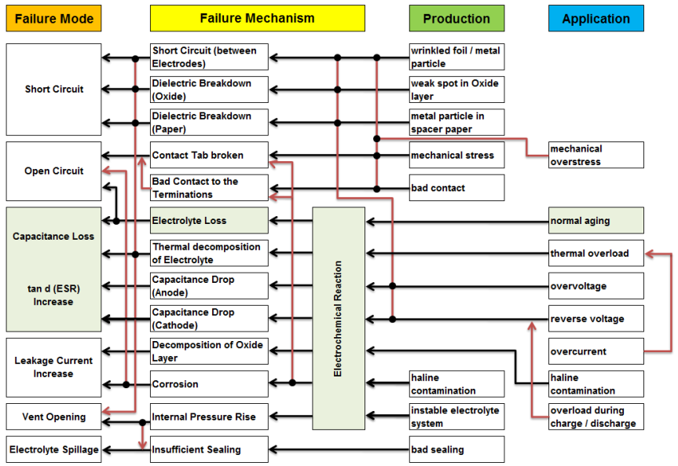
Cơ chế hư hỏng tụ hóa và nguyên nhân

